Slide 1

Conhecendo um pouco sobre o futuro

Slide 2
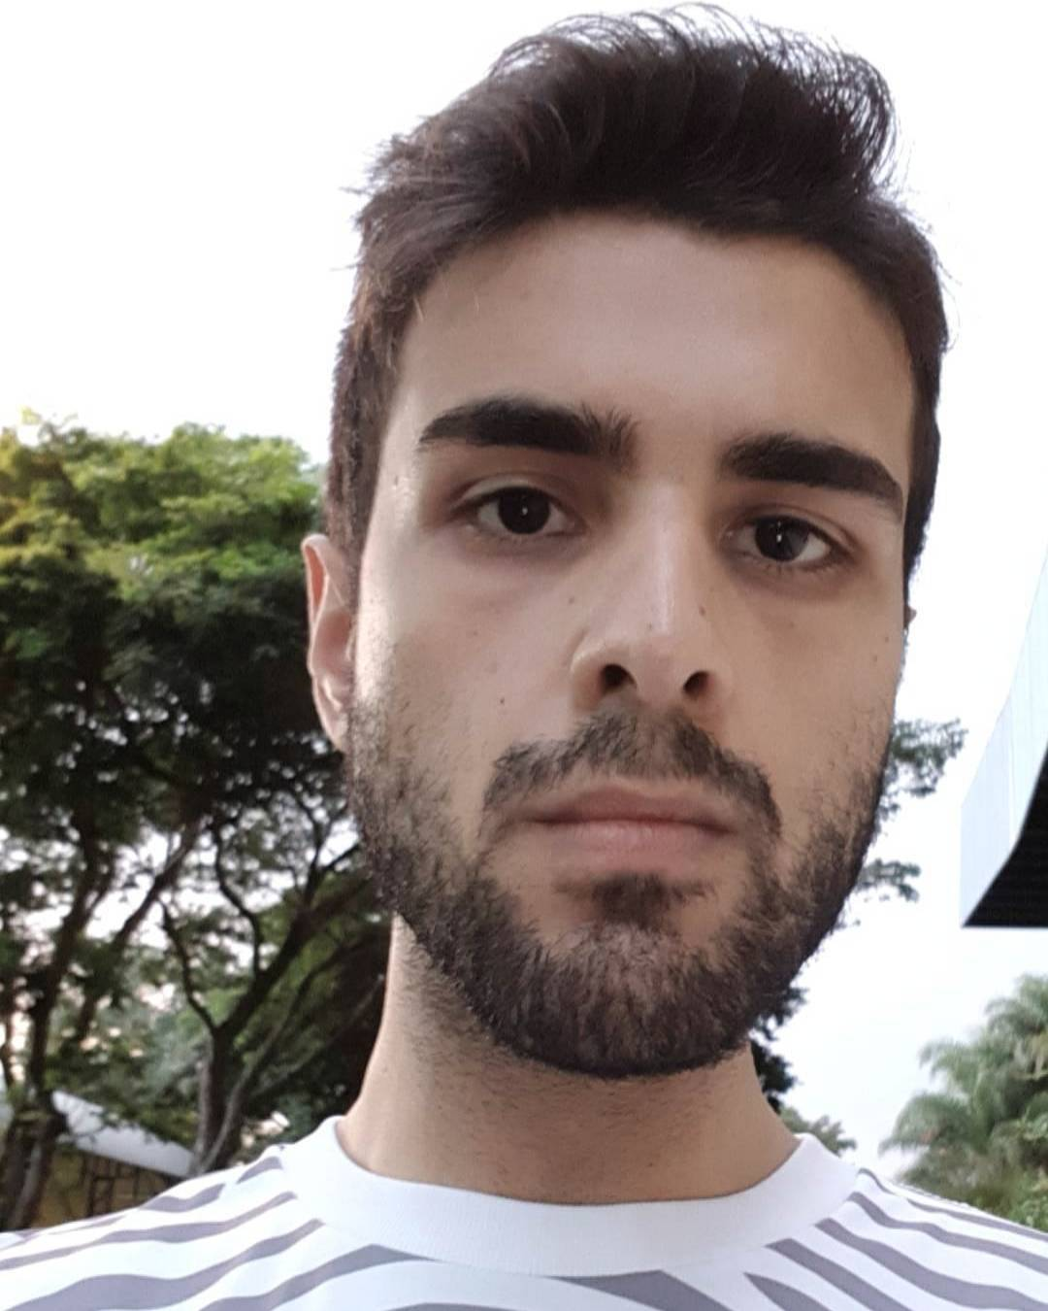


Quem sou eu?
Antonio Carlos
22 Anos
Desde os 13 anos programando
Desenvolvedor em Luizalabs
Adora cappuccino
Jogador profissional de Counter-Strike
Redes Sociais
/juninmd
@junin_md

Slide 3
Questions!
Qual é a frequência que você acessa todos seus apps?
O quanto de espaço você consome com os seus apps?
Quanto tempo demora para baixar e instalar um app?
O que você considera ser um app?
Qual é a diferença entre um app e um site?
Como você imagina daqui alguns anos os apps atuais?

Slide 4
Um pouco de história
Desde o surgimento dos dispositivos móveis modernos, ocorreram muitos debates e histórias sobre o desenvolvimento de aplicativos para as diversas plataformas.
Nunca foi fácil a vida dos desenvolvedores, por serem plataformas distintas, tanto como antigamente, tanto como hoje, existem muitas possibilidades.

Slide 5
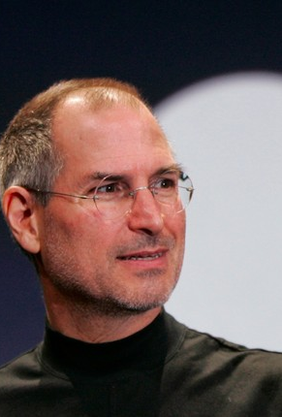
A visão original de Steve Jobs
Em 2007, no evento Macworld Conference & Expo, Steve demonstrou que a sua visão para aplicativos no Iphone fossem na verdade aplicações web!
Através do navegador Safari, os desenvolvedores iriam possuir acesso a diversas APIS nativas possibilitando por exemplo chamadas telefônicas.
Porém a ideia foi abandonada, logo liberaram as SDKS nativas para desenvolver com Object C e foi uma grande explosão a Apple Store.
Fonte: https://youtu.be/8Vq993Td6ys

Slide 6

Android
Desde a versão 1.5 o Android disponibilizou sua sdk para a comunidade de desenvolvimento, possibilitando a criação de aplicativos nativos.
Toda a lógica de tais aplicativos poderiam ser desenvolvidos através da linguagem de programação Java.
Por ser uma linguagem muito popular na época e até hoje, trouxe o interesse de muitos desenvolvedores, fazendo o Android possuir a maior gama de aplicativos.

Slide 7
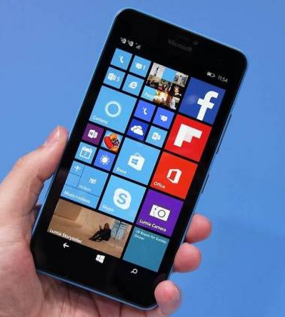
Windows Phone
A Microsoft não queria deixar de ter seu próprio sistema operacional mobile e foi lançado em 2010, (talvez um pouco tarde) o Windows Phone.
Com seu diferencial de possuir a interface metro, integração nativa com a Cortana, Office e o Windows Desktop não foi o bastante.
Seu suporte foi encerrado em 2017 e foi substituído pelo Windows 10 mobile, mas que infelizmente não teve apoio dos desenvolvedores, não possuindo tantos aplicativos quanto seus rivais.

Slide 8
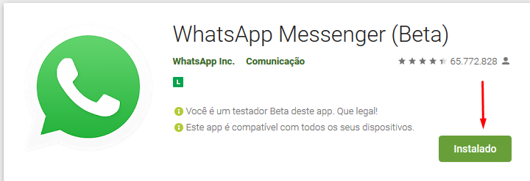
Como são os aplicativos atualmente?
Hoje em dia é fácil localizar um app dentro de uma loja, vamos exemplificar com a Google Play Store. Você pesquisa por Whatsapp, verifica os requisitos como versão do Android, espaço de armazenamento, permissões e etc...
Clica em instalar, sendo assim, é verificado se você está logado, começa a ser feito o download do .apk e em alguns minutos começa a ser instalado, confirma algumas permissões e só assim você poderá utilizar o app.

Slide 9
Não é a mesma coisa que o Cordova?
Ué, se isso é html + javascript não dá na mesma?
De jeito nenhum, o cordova trabalha utilizando um container de HTML

Slide 10
Sobre PWA
Você já deve ter ouvido que P.W.A. será o futuro! Pois bem, mas você já refletiu como isso poderá refletir em nossas vidas?
Progressive Web Apps utiliza o que é de mais moderno na web para entregar uma experiência próxima de aplicativos.

Slide 11
Pilares
Confiável
Rápido
Atraente

Slide 12
Comparativo entre as tecnologias atuais

Slide 13
Quem usa?
O que é considerado PWA?

Slide 14
Está acessível?
O que é considerado PWA?

Slide 15
Firebase
https://firebase.google.com/?hl=pt-br
O Firebase ajuda você a criar apps melhores e desenvolver sua empresa.

Slide 16
Mais conhecimento
https://blog.minnisell.com/mas-afinal-de-contas-o-que-%C3%A9-um-progressive-web-app-8cd727a8fe46
https://pwa.rocks/
https://vizir.com.br/2017/08/o-que-e-pwa-progressive-web-app-porque-isso-pode-aumentar-seus-resultados-mobile/
https://blog.ionicframework.com/what-is-a-progressive-web-app/
https://www.recode.net/2016/6/8/11883518/app-boom-over-snapchat-uber
https://tableless.com.br/introducao-aos-progressive-web-apps/

